Slide 1
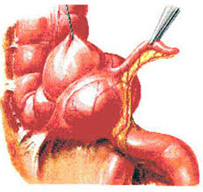
Chuyên đề: VIÊM RUỘT THỪA
Người thực hiện: SV Huỳnh Thu Hà

Slide 2
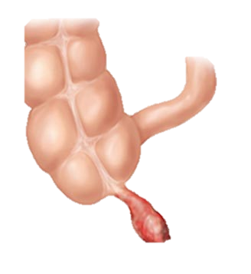
1. Dịch tễ
2. Giải phẫu- Sinh lý
3. Bệnh sinh
4. Lâm sàng
5. Cận lâm sàng
6. Chẩn đoán
7. Chẩn đoán phân biệt
8. Các thể lâm sàng
9. Điều trị
10. Biến chứng sau mổ

Slide 3
DỊCH TỄ
Viêm ruột thừa là cấp cứu bụng ngoại khoa thường gặp nhất.
Thường gặp ở người trẻ tuổi.
2008, bệnh viện NDGĐ có 2369 trường hợp mổ VRT/ 1 năm, 8- 10 TH/ ngày .
Tỷ lệ tử vong: rất thấp (0,1-0,2%) nếu can thiệp kịp thời, 10-20% nếu can thiệp trễ + biến chứng sau mổ.
Notes:
Nguy cơ bị VRT trong suốt cuộc đời ở nam là 8,6% và ở nữ 6,7%
10-30 tuổi, sau đó tần suất giảm dần theo tuổi, ít gặp ở người già và ít gặp ở trẻ nhỏ.
BS CK II Võ thị mỹ ngọc

Slide 4
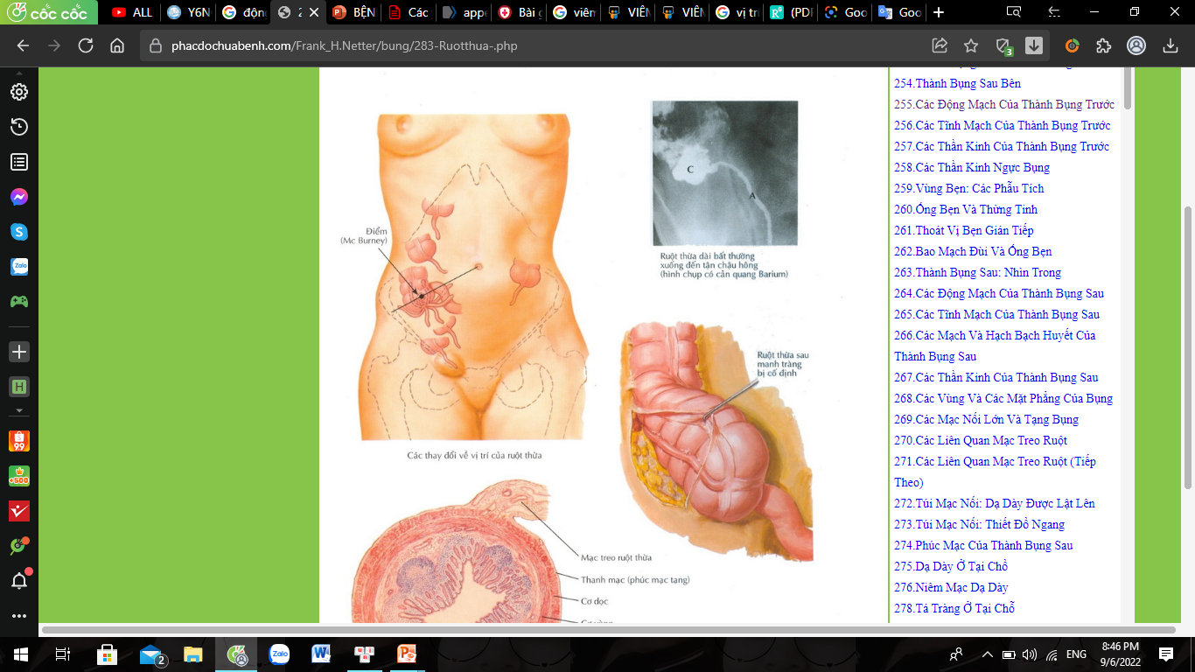
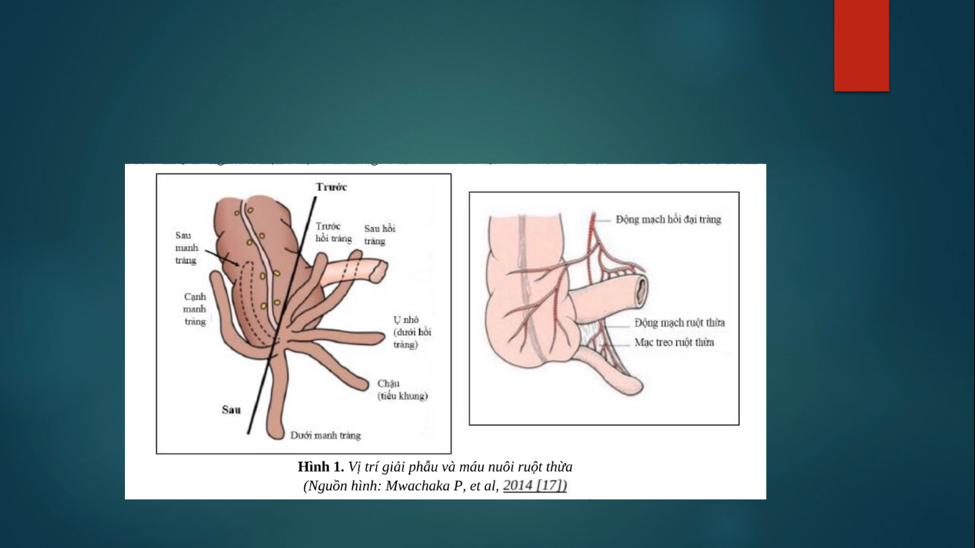
GIẢI PHẪU
Gốc RT cố định ở đáy manh tràng, đầu tự do xoay 360⁰ quanh gốc.
3 dải cơ dọc của đại tràng hội tụ tại đáy manh tràng → tạo lớp cơ dọc duy nhất của RT.
Notes:
Hình thành từ nụ manh tràng ở tuần thứ 6. Tuần thứ 8: RT như là phần trồi ra từ đáy manh tràng, sau đó trong quá trình phát triển của thai nhi và những năm đầu sau sinh, manh tràng phát triển nhanh hơn RT → RT dần nằm lệch vào giữa so với đáy manh tràng, về phía van hồi manh tràng.
Làm cho RT có nhìu vị trí khác nhau so với manh tràng cũng như so với ổ bụng → do đó biểu hiện lâm sàng của VRT rất đa dạng gây nhìu khó khăn trong CĐ bệnh.
→ tạo lớp cơ dọc duy nhất của RT : đây là mốc giải phẫu chắc chắn nhất để tìm gốc RT.

Slide 5
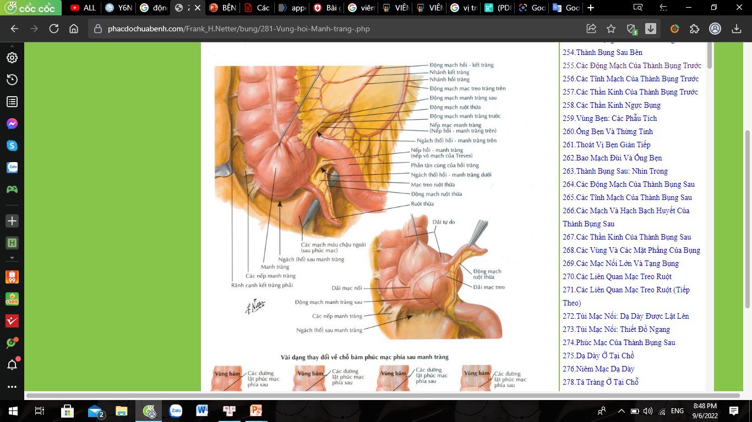
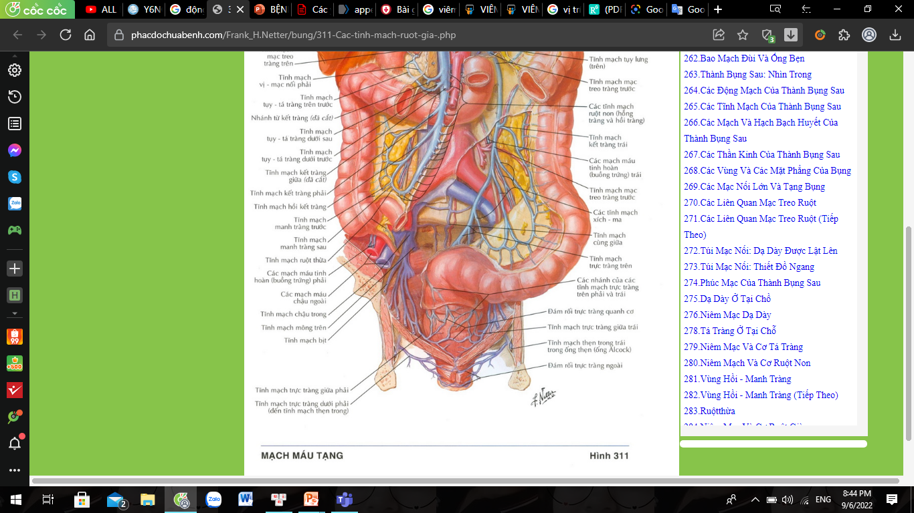
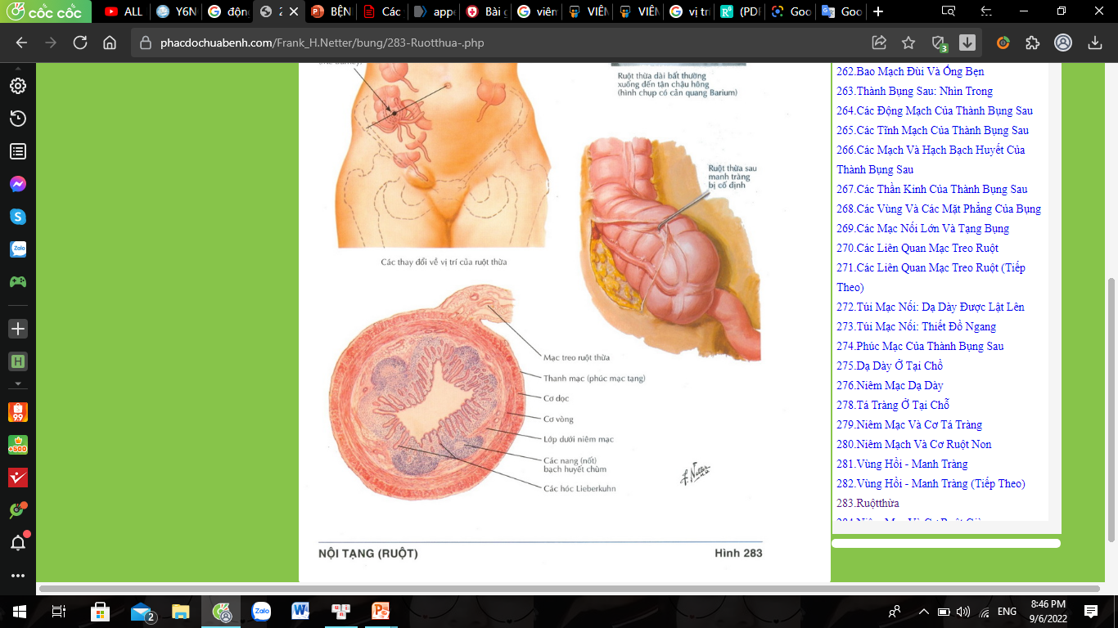
GIẢI PHẪU
Động mạch RT là nhánh của động mạch hồi đại tràng.
Tĩnh mạch RT dẫn lưu máu về hệ cửa.
Thành RT có nhiều mô bạch huyết → Chức năng liên quan đến miễn dịch
Cảm giác đau tạng - thần kinh giao cảm vào tủy sống ở ngang mức khoanh tủy ngực 10, phúc mạc thành bụng vùng hố chậu phải - thần kinh gian sườn 10.
Notes:
Cung cấp máu chính cho RT là ĐM RT, một nhánh của ĐM hồi đại tràng, chạy ở bờ tự do của mạc treo RT. Ngoài ra còn một nguồn cung cấp máu phụ là một nhánh của ĐM manh tràng sau.
TM RT dẫn máu từ RT đổ vào TM hồi- đại tràng, TM mạc treo tràng trên, rồi về TM cửa.
Bạch huyết từ RT dẫn vào 8-15 mạch BH ở thân và đầu RT, sau đó đi vào mạc treo RT, một số đi qa hạch BH trong mạc treo RT, sau đó hợp lại rồi đổ vào hạch hồi- đại tràng trên và dứoi
RT được cung cấp thần kinh giao cảm và đối giao cảm (TK X) qua đám rối mạc treo tràng trên. Sợi TK dẫn truyền cảm giác đau tạng đi theo thần kinh giao cảm vào tủy sống ở ngang mức khoanh tủy ngực 10 tức gây cảm giác đau ở vùng thượng vị/ quanh rốn – trong khi đó phúc mạc thành bụng vùng hố chậu phải bị chi phối bởi thần kinh gian sườn 10 gây đau ở hố chậu phải.
Các tb ở nang bạch huyết RT chế tiết ra KT, ksoat VK thiết yếu cư ngụ tại vùng + cũng như dung nhận các KN từ VK, thức ăn, men tiêu đam trong đường tiêu hóa

Slide 6
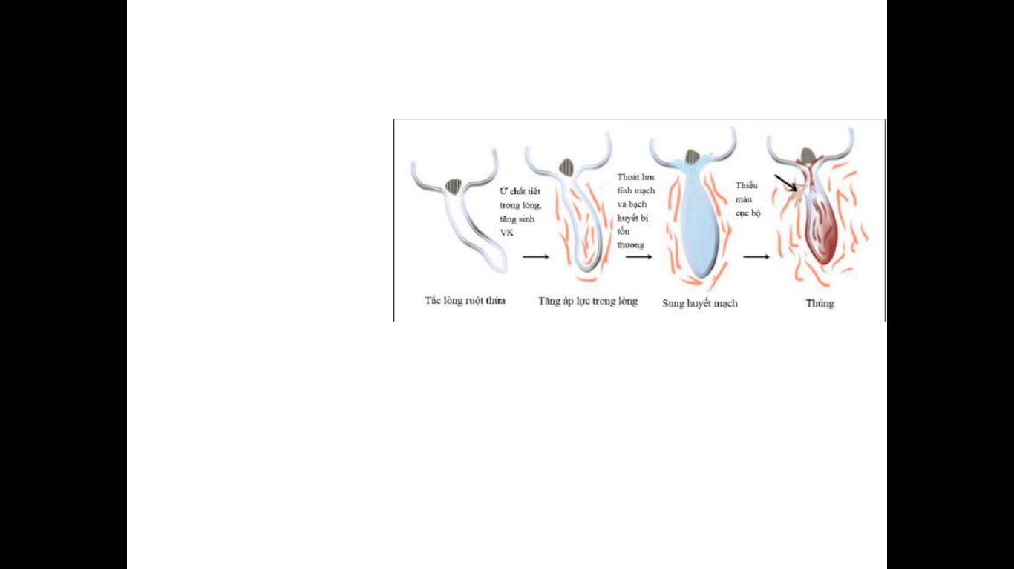
BỆNH SINH
VRT TẮC NGHẼN | VRT XUẤT TIẾT
- Sỏi phân, dị vật (từ thức ăn, barium sau chụp cản quang,... ), ký sinh trùng, tăng sản mô bạch huyết, khối u hay khối hạch phì đại. - Ứ đọng dịch- tăng áp lực lòng RT (50-65mmHg) → sung- ứ huyết → niêm mạc RT thiếu oxy, loét, mất chức năng + VK tăng sinh, sản sinh độc tố. => Hoại tử, thủng RT, gây viêm phúc mạc. | - Viêm niêm mạc/ nang hạch bạch huyết. - Tổn thương viêm gây kích thích tăng tiết → viêm, phù nề lan dần xuyên thành đến lớp cơ và thanh mạc → tắc nhánh tận của ĐM RT → thiếu máu nuôi RT. => Hoại tử RT, gây viêm phúc mạc/ đám quánh Rt, áp xe RT/ trở về bình thường/ tàn tích .
Notes:
Sự tắc nghẽn lòng RT được xem là sự kiện chính trong bệnh sinh ở hầu hết BN VRT, gần đây các nghiên cứu cho thấy tắc nghẽn lòng RT chỉ thường gặp ở BN VRT hoại tử, mà ko gặp ở 90% BN VRT mủ. Cơ chế bệnh sinh VRT mà ko tắc lòng RT đx gọi là VRT xuất tiết.
Trong cơ chế VRT xuất tiết, sự tắc nghẽn lòng RT rốt cuộc có thể xảy ra, nhưng là hậu quả của quá trình viêm chứ ko phải là yếu tố quyết định khởi phát bệnh.
Tàn tích (xơ hóa, dính, gập góc hay tạo u nhầy RT)

Slide 7
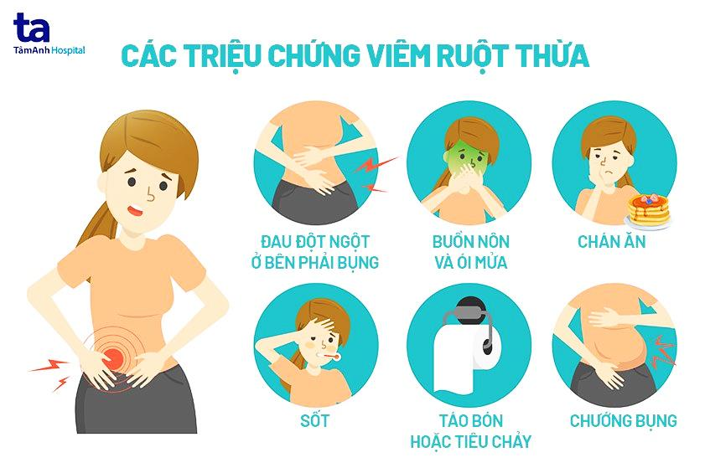
LÂM SÀNG TRIỆU CHỨNG CƠ NĂNG
Đau bụng: xuất hiện sớm+ thường gặp
Kiểu đau di chuyển: trên/quanh rốn → hố chậu phải
Âm ỉ, liên tục, tăng dần
25% BN đau ở hố chậu phải ngay từ đầu
Vị trí đau khác: đau hông lưng, đau hạ vị,
đau hạ sườn phải.
Rối loạn tiêu hóa:
Chán ăn/ ăn không ngon (>90%)
Buồn nôn/ nôn (60-80%)
Sốt:
Notes:
Về diễn tiến các triệu chứng, theo Murphy, BN thường đau bụng trước, sau đó xh các trch RLTH và sốt xảy ra sau.

Slide 8
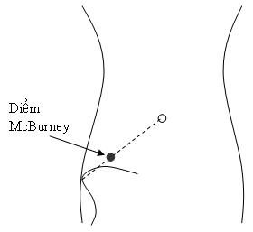
LÂM SÀNG TRIỆU CHỨNG THỰC THỂ
Ấn đau vùng bụng ¼ dưới phải
Điểm đau: McBurney, Lanz, Clado
Dấu hiệu ngón tay chỉ
Tam giác tăng cảm da Sherren
Notes:
Đa số BN Ấn đau vùng bụng ¼ dưới phải
Các điểm đau thường đx nhắc đến là: …, tuy nhiên vị trí RT là thay đổi tùy TH nên ko có điểm đau thật chính xác cho mọi TH, nên có thể dùng dấu hiệu ngón tay chỉ (BN có thể dùng ngón tay chỉ đúng vị trí đau mà ng khám ghi nhận)
Mc Burney: điểm nối 1/3 ngoài và 2/3 trong đường nối gai chậu trước trên phải và rốn
Lanz: điểm nối 1/3 P và 2/3 T của đường nối 2 gai chậu trước trên
Clado: điểm gặp nhau bờ ngoài cơ thẳng bụng phải và đường nối 2 gai chậu trước trên
Điểm trên mÀo chậu: khi RT ở sau manh tràng
Tam giác tăng cảm da Sherren: một số BN tăng cảm da ở vùng tạo bởi 3 đường thẳng nối rốn với gai chậu trước trên bên P và củ mu khi RT hoại tử nằm áp vào thành bụng trước.

Slide 9
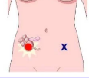
LÂM SÀNG TRIỆU CHỨNG THỰC THỂ
Phản ứng dội = kích thích phúc mạc khu trú
Dấu hiệu Blumberg
Dấu hiệu Rovsing
Dấu hiệu Dunphy
Nghiệm pháp Markle
Đề kháng thành bụng-> biến chứng viêm phúc mạc​
Notes:
Khi qtr viêm lan tới thanh mạc RT và phúc mạc thành, khám bụng sẽ phát hiện các dấu hiệu kích thích phúc mạc.
Trong đó phản ứng dội và dấu hiệu sớm, chứng tỏ rằng có tình trạng kích thích phúc mạc khu trú nhưng ko hẳn là đã có viêm phúc mạc
-Trực tiếp: Ấn ngón tay càng ngày sâu ngay trên một vị trí tại bụng dưới bên phải rồi buông ra đột ngột, (+) nếu BN bị đau chói khi ng khám buông tay (Dấu hiệu Blumberg)
-Gián tiếp: xem BN có bị đau ở hố chậu phải khi ấn hố chậu trái hay ko (Rovsing)/ khi BN tự hóp bụng r phình ra đột ngột.
DH Dunphy: Đau b dưới khi ho
NP Markle: khi dập gót chân
+ Đề kháng thành bụng: dùng các đầu ngón tay ấn xuống thành bụng, BN đau, các cơ thành bụng co cứng lại chống lại lực ấn xuống.
Khi BN nhảy lò cò với chân phải làm trụ

Slide 10
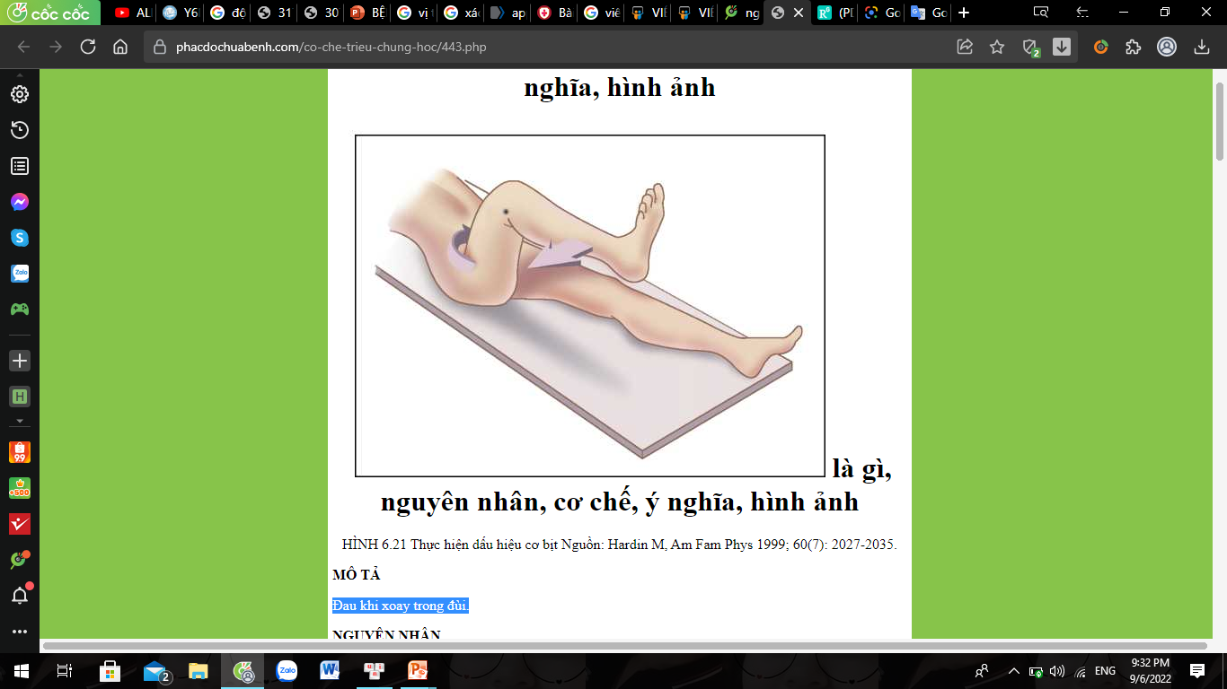
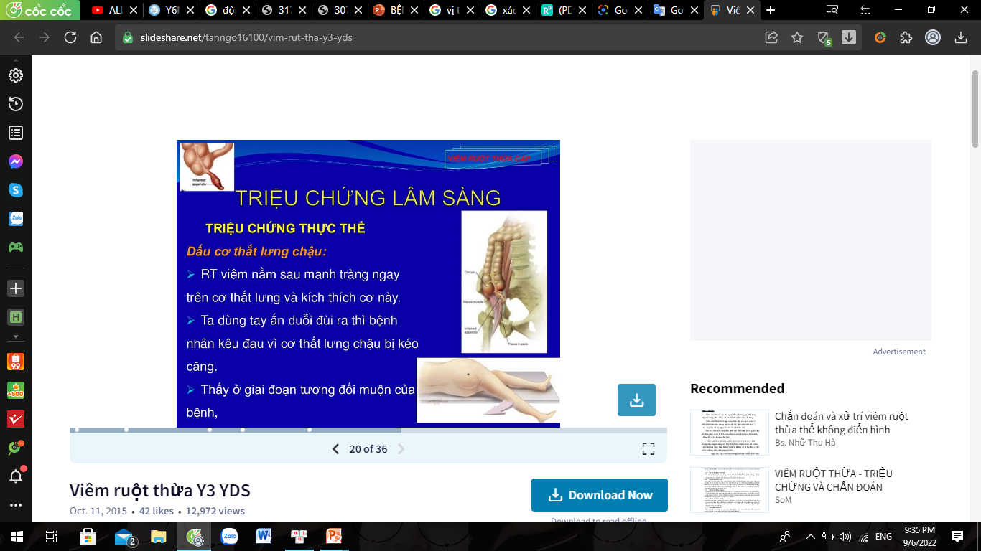
LÂM SÀNG TRIỆU CHỨNG THỰC THỂ
Trường hợp nghi ngờ RT ở vị trí bất thường, phát hiện vị trí đau bằng các nghiệm pháp:
Thăm âm đạo- trực tràng
Nghiệm pháp cơ bịt
- Nghiệm pháp cơ thắt lưng chậu
Notes:
Thăm âm đạo trực tràng: VRT tiểu khung, dùng ngón tay thăm túi cùng Douglas BN sẽ đau
NP cơ thắt lưng chậu: VRT sau manh tràng: BN nằm nghiên T, ng khám từ từ duỗi đùi P BN, (+) khi BN đau, chứng tỏ viêm nhiễm gần cơ thắt lưng chậu
NP cơ bịt: VRT tiểu khung: Đau khi xoay trong đùi, gấp háng+ gối= 90:90 độ, kéo chân ra ngoài, gối vô trong.

Slide 11
LÂM SÀNG TRIỆU CHỨNG TOÀN THÂN
Sốt:
Thường sốt nhẹ (37,5-38oC)
25-50% không sốt khi vào viện
Sốt cao >39ºC - biến chứng
Viêm phúc mạc RT/ VRT thể nhiễm độc :
- Môi khô, lưỡi dơ, vẻ mặt nhiễm trùng.
- Thay đổi sinh hiệu: thở nhanh, mạch nhanh , tụt huyết áp, sốt cao.
Notes:
Nếu các triệu chứng ko rõ ràng trong lần khám đầu tiên, nên td trong nhiều giờ, thăm khám lại nhiều lần và kết hợp CLs cho đến khi xác định hoặc loại trừ đx chẩn đoán.

Slide 12
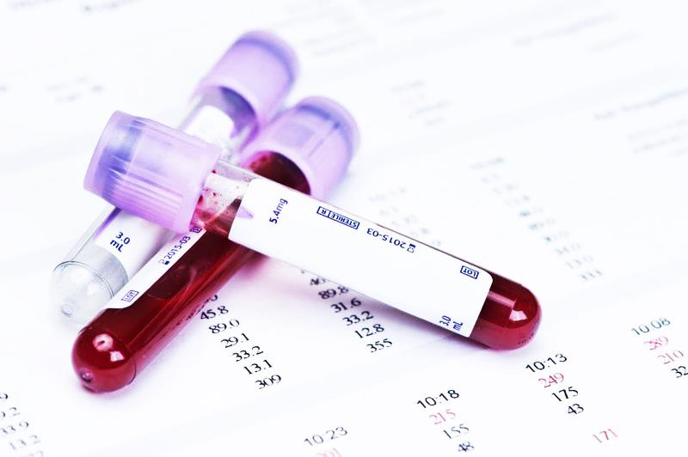
CÔNG THỨC MÁU
CẬN LÂM SÀNG
BC tăng vừa, Neu ưu thế.
BC >18.000/mm³ : VRT có biến chứng.
Không có ngưỡng giá trị BC nào có ý nghĩa xác định hay loại trừ
→ Rẻ, nhanh chóng, nhưng không đặc hiệu.

Slide 13
CRP
Tăng sau 6-12 giờ
>24h: giá trị tiên đoán âm là 100% nếu CRP bình thường.
Notes:
CRP là yếu tố phản ứng viêm trong giai đoạn cấp tính do gan tạo ra để đáp ứng lại tình trạng nhiễm khuẩn.

Slide 14
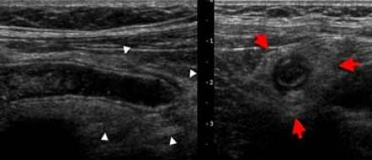
SIÊU ÂM BỤNG
Hình ảnh RT viêm trên siêu âm:
- Cấu trúc hình ống, d >6mm, thành dày
Không xẹp khi ép đầu dò trên siêu âm
Hình dạng ngón tay/ hình bia
Thâm nhiễm mỡ kế cận/ có sỏi phân
Giúp chẩn đoán phân biệt với các nguyên nhân khác gây đau bụng.
Notes:
SA bụng là một XN sẵn có ở nhiều cơ sở y tế, rẻ tiển, ko xâm lấn mà có giá trị cao, là một bằng chứng kết hợp lâm sàng góp phần đưa ra chẩn đoán chính xác.
Nhược điểm: phụ thuộc ng đọc, khó khăn ở BN béo phì, đến trễ gây liệt ruột gây chướng hơi bụng nhiều
Nên ưu tiên dùng ở trẻ em, phụ nữa mang thai
Nhạy 83%, đh 93%

Slide 15
CẮT LỚP VI TÍNH BỤNG
Giá trị cao hơn siêu âm trong chẩn đoán viêm RT, giảm tỷ lệ mổ trễ, giảm tỷ lệ mổ lầm.
Dấu hiệu gợi ý viêm RT:
RT căng (đường kính >6mm), thành dày (>2mm), tăng đậm độ mỡ quanh RT
Khi VRT vỡ: gián đoạn thành RT, tụ dịch thành ổ (áp xe) , dịch tự do trong ổ bụng (viêm phúc mạc), sỏi phân rơi ra ngoài RT.
CLVT bụng khi nghi ngờ viêm RT mà lâm sàng và siêu âm bụng không giúp chẩn đoán được, phân biệt nguyên nhân khác của bụng ngoại khoa
Notes:
giảm tỷ lệ mổ trễ (14% so với 22%), giảm tỷ lệ mổ lầm (1,4%-7% so với 20%)
Nhược= tia xạ: có thai, trẻ nhỏ, suy nhận, dị ứng cản quang
Nhạy 91-94%, đh 94-95%
Hội phẫu thuật cấp cứu thế giới

Slide 16
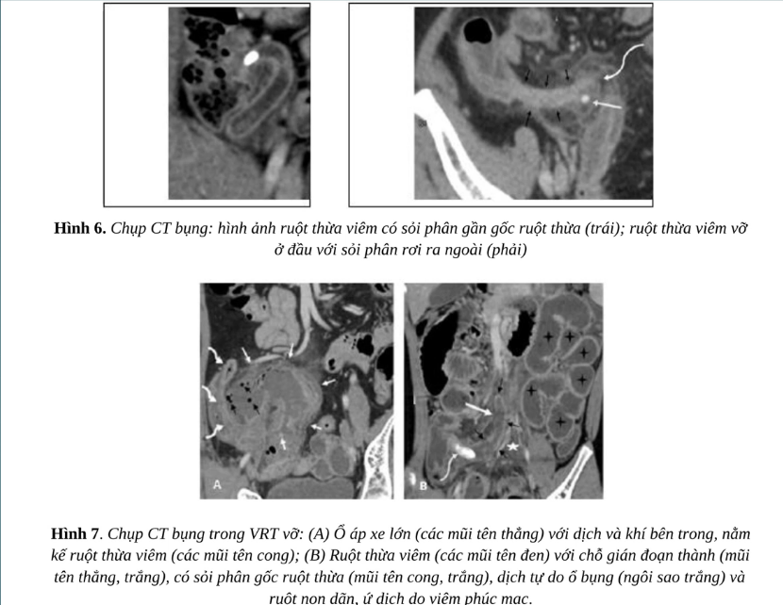
Notes:
Cộng hưởng từ: độ nhạy và đặc hiệu cao trong chẩn đoán viêm RT, tuy nhiên ko có sẵn ở nhiều cơ sở y tế, tốn nhìu tgian chụp, cần chuyên gia đọc kq, và đắt tiền. Nên dùng ở những TH VRT khó chẩn đoán ở bệnh nhi, phụ nữ có thai, BN có chống chỉ định chụp Ctscan bụng.
Nhạy 97-100%, đh 95-99%

Slide 17
CHẨN ĐOÁN
Bảng điểm Alvarado/ MANTRELS:
Đặc tính | Điểm
Đau di chuyển (đến bụng dưới phải) | 1
Chán ăn | 1
Buồn nôn/ Nôn | 1
Ấn đau bụng dưới phải | 2
Có phản ứng dội | 1
Sốt | 1
Bạch cầu tăng | 2
Công thức bạch cầu chuyển trái | 1
Bảng điểm AIR:
9-10đ: nhiều khả năng
7-8đ: có thể bị
5-6đ: không chắc bị
<5đ: dường như không phải
Notes:
Trch và dấu hiệu ls điển hình cho VRT chỉ có ở khảng 60-70%, do đó các bảng điểm đx tạo ra với mong muốn hạn chế sai sốt và đạt hiệu quả CĐ VRT cao hơn.

Slide 18
CHẨN ĐOÁN
Bảng điểm AIR:
Đặc tính | Điểm
Nôn | 1
Đau hố chậu phải | 1
Phản ứng dội/ đề kháng: nhẹ, vừa, nhiều | 1,2,3
Sốt >=38,5ºC | 1
Bạch cầu (x10⁹/l): 10-14.9, >=15 | 1,2
Tỷ lệ BC đa nhân: 70-85%, >=85% | 1,2
CRP: 10-49mg/l, >=50mg/l | 1,2
0-4: nguy cơ thấp
5-8: nguy cơ trung bình
9-12: khả năng VRT rất cao
Notes:
Thang điểm AIR rõ hơn về tính chất của các đặc tính, và có thêm khảo sát CRP so với Alvarado
Theo hội phẫu thuật cấp cứu 2016 phân tầng BN VRT và xử trí : Nguy cơ thấp: td ngoại trú, tb: theo dõi tại viện, làm chẩn đoán, cao: nhập viện.

Slide 19
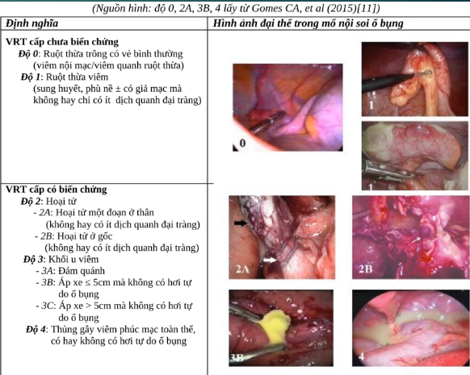
NỘI SOI Ổ BỤNG
Chưa xác định hay loại trừ được VRT và nghi ngờ bụng ngoại khoa khác .
Chỉ được xem là giải pháp sau cùng, giúp khảo sát trực tiếp RT → chẩn đoán và điều trị.
Notes:
Là giải pháp sau cùng, do xâm lấn và phải gây mê toàn diện.

Slide 20
CHẨN ĐOÁN PHÂN BIỆT
Nội khoa | Ngoại khoa | Sản phụ khoa
Viêm manh tràng Viêm túi thừa đại tràng P Viêm dạ dày ruột Viêm hạch mạc treo cấp | - Lét DD-TT thủng - Viêm túi thừa Meckel - U manh tràng | - Viêm phần phụ/ VPM chậu - U buồng trứng xoắn - Nang buồng trứng xuất huyết - Thai ngoài tử cung - Hc Mittelschmerz
Notes:
Theo vị tri giải phẫu thì các nhóm nguyên nhân gây đau bụng cấp vùng ¼ dưới P cần phân biệt là
NN từ cơ thắt lưng chậu: viêm hoặc áp xe, BN sẽ đau tăng khi di chuyển, duỗi đùi, khám dấu cơ thắt lưng chậu (+) rõ
NN đường tiết niệu: thường có triệu chứng đau hông lưng, rối loạn đi tiểu, bất thường nước tiểu
NN sản phụ khoa, đặc biệt phụ nữ trong độ tuổi sinh sản:…
Các bệnh lí đường tiêu hóa, cần pb các bệnh ngoại tiêu hóa khác như:…
Nội tiêu hóa: viem manh tràng,… ở trẻ em cần chú ý …
Ngoài ra, ở những vị trí bất thường của RT khác ¼ dưới P, cần nghĩ đến VRT và việc phân biệt với các bệnh lí khác càng khó khăn, cần thăm khám lâm sàng kĩ, thực hiện ccas nghiệm pháp khi nghi ngờ kết hợp hình ảnh học để có thể đưa ra chẩn đoán chính xác.

Slide 21

CÁC THỂ LÂM SÀNG
Theo cơ chế bệnh sinh:
- VRT xuất tiết: đau di chuyển điển hình
- VRT tắc nghẽn: khởi đầu có thể đau quặn cơn quanh rốn do tắc nghẽn, diễn tiến nhanh đến viêm phúc mạc.
2. Theo diễn tiến:
- Diễn tiến nhanh: viêm phúc mạc tức thì/trong 24h đầu. Dễ nhầm với thủng loét DDTT.
- Thể nhiễm độc: thường gặp trẻ nhỏ, BN đau bụng dữ dội, tiêu chảy, phân thối khắm + triệu chứng nhiễm khuẩn toàn thần nổi trội >< khám triệu chứng tại chỗ thường mơ hồ.
Notes:
Biểu hiện lâm sàng của VRT rất đa dạng, tùy thuộc vào cơ chế bệnh sinh, vị trí giải phẫu của RT, lứa tuổi, cơ địa của BN, vì tính đa dạng, Henri Mondor đã viết: Ko phải một bệnh VRT mà là nhứng bệnh VRT
-xuất tiết: viêm n.m = đau tạng = đau 4-6h ở quanh/trên rốn, âm ỉ, ko cơn, theo đám rối à đau đến thanh mạc RT→ chuyển đau thành ở hố chậu phải
-Tắc nghẽn: nhanh, cơn
TRch nhiễm khuẩn toàn thân: mạch nhanh, thở nhanh nông, sốt cao, đau bụng dữ dội, tiêu chảy, phân thối khắm
Trch tại chỗ mơ hồ, bụng ko co cứng, ko phản ứng thành bụng

Slide 22
CÁC THỂ LÂM SÀNG
3. Theo vị trí giải phẫu:
- Sau manh tràng: đau hố thắt lưng/mào chậu P, NP cơ thắt lưng chậu (+).
- VRT tiểu khung: triệu chứng đường tiểu, mót rặn, đau thấp ở hạ vị lệch P + thăm trực tràng hậu môn ấn đau bên P, NP cơ bịt (+).
- Sau hồi tràng: tiêu chảy (do kích thích hồi tràng)/ tắc ruột ( VPM khu trú làm liệt hồi tràng)
- RT dưới gan: ấn đau hạ sườn P
- VRT hố chậu T trong đảo ngược phủ tạng.

Slide 23
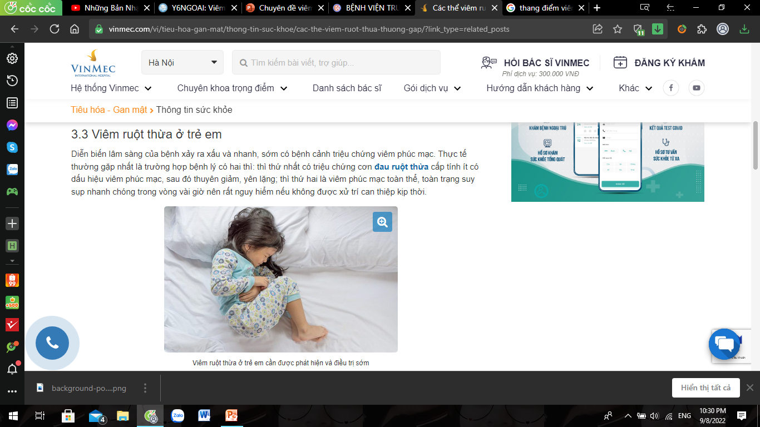
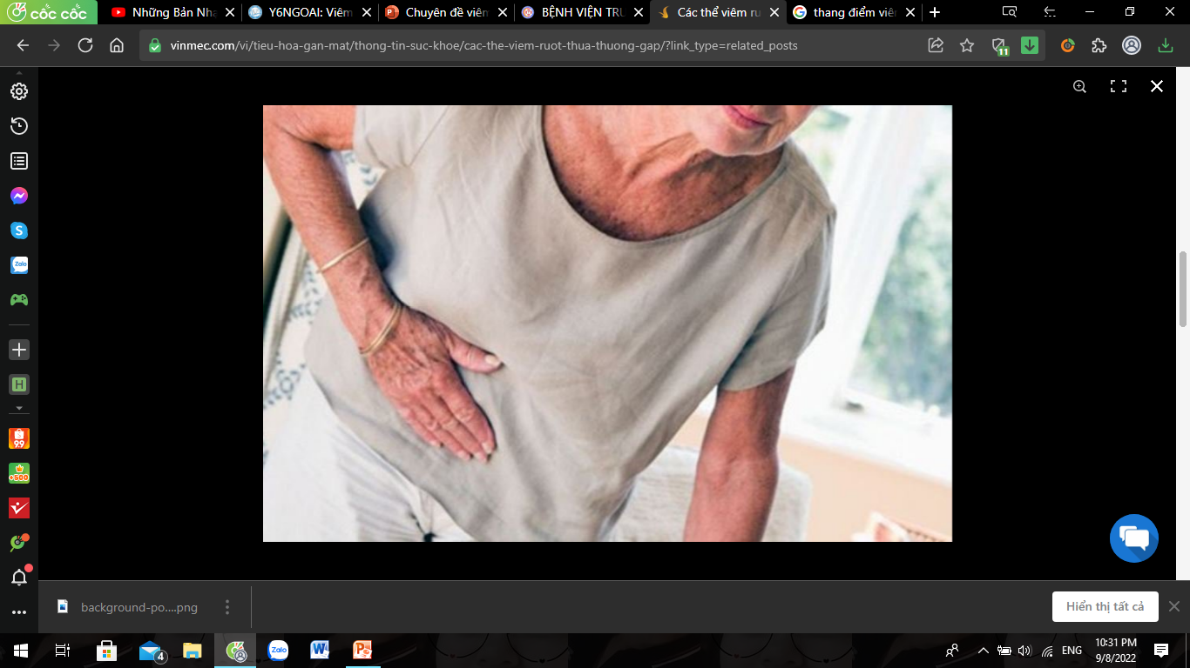
4. Theo lứa tuổi:
- Trẻ em:
+ Khó khám, khó khai thác bệnh sử
+ Triệu chứng không điển hình
+ Cần phân biệt với nhiều bệnh nội khoa.
+ Nên sử dụng bảng điểm, siêu âm bụng
- Người già:
+ Tỷ lệ VPM cao (50% ở BN >65 tuổi) triệu chứng lâm sàng không rõ, thuốc, bệnh nền, sức đề kháng yếu, RT dễ thiếu máu do xơ vữa mạch máu.
+Cần pbiệt: khối u manh tràng- đại tràng P, bệnh túi thừa đại tràng, xoắn đại tràng chậu hồng, đau sau nhiễm herpes
+ Nên CT scan bụng.
Notes:
Trẻ em: TRCN điển hình 50-68%, TCTT điển hình 17-69%
Bệnh: viêm hạch mạc treo, lồng ruột, viêm túi thừa Mekel, viêm phổi thùy, viêm dạ dày ruột, sốt xuất huyết
Bảng điểm PAS: 8 yếu tố tương tự Alvarado, thay pứ dội trực tiếp = gián tiêp: đau bụng HCP khi ho, nhảy lò cò, gõ và cho dấu hiệu này 2 điểm, giảm điểm BC còn 1 điểm<=5: theo dõi, >=6 thì nghĩ VRT, (70% VRT nếu >7, <2 loại 99%)
Già:
.
Chụp CT nên chú ý chức năng thận.

Slide 24
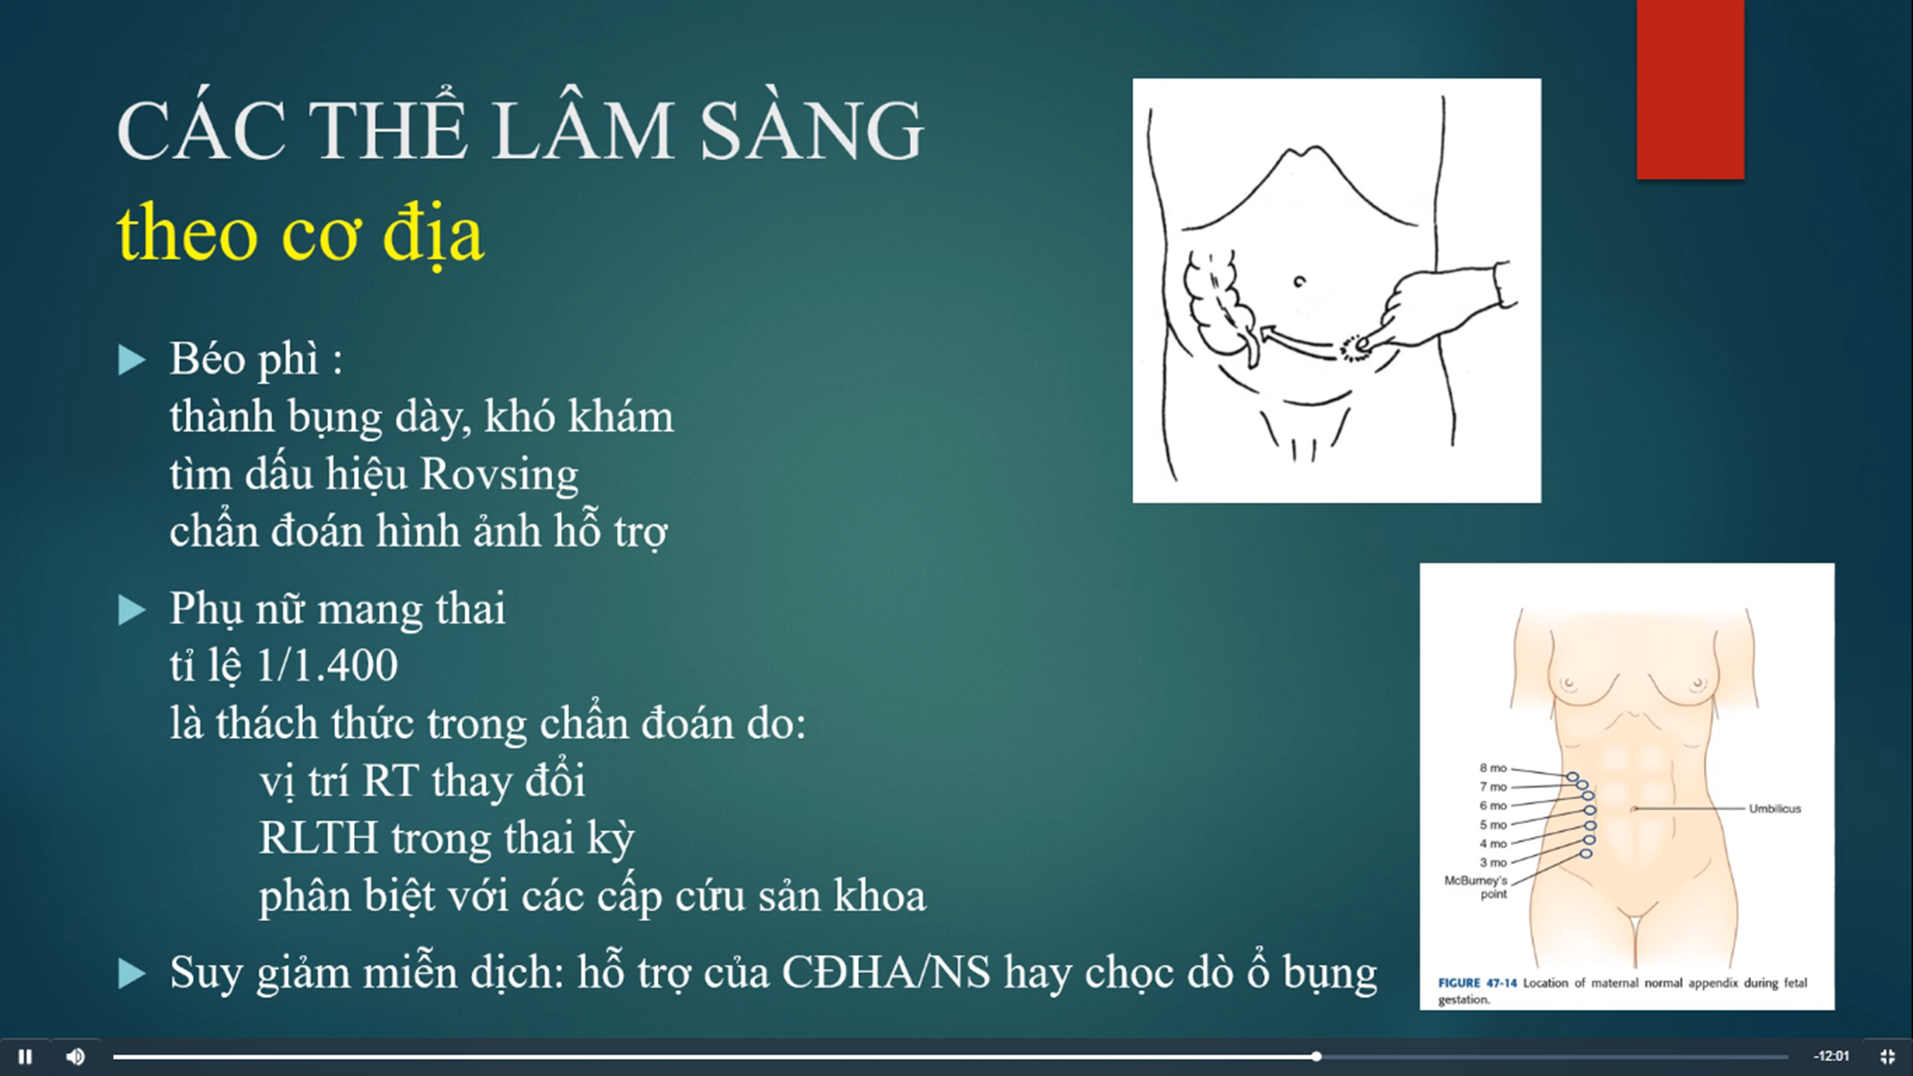
CÁC THỂ LÂM SÀNG
5. Theo cơ địa:
- Béo phì: thành bụng dày khó khám --> Tìm dấu Rovsing, xét nghiệm hình ảnh học hỗ trợ.
- Phụ nữ mang thai: tỷ lệ 1/1.400, phân biệt với triệu chứng RLTH trong thai kì, các cấp cứu sản khoa.
- Suy giảm miễn dịch: hỗ trợ của CĐHA/ NS/ chọc dò ổ bụng.
Notes:
Thai kì: thai ngoài tử cung, viêm màng nuôi, dọa sinh non,…
Trong quá trình phát triển của thai, RT bị đẩy lên cao, 3 tháng đầu như ng ko mang thai, 3 tháng cuối bị che lấp sau tử cung nên khó chạm tới khi ấn HCP, do đó mêm khám BN ở tư thế nằm nghiêng T, và tìm dấu hiệu Rovsing.
SGMD: ghép tạng, hóa trị, bệnh ác tính, HIVS,… CĐ khó khăn do triệu chứng ko rõ ràng, sốt và BC có thể ko thể hiện rõ bệnh, nhiều bệnh lí gây đau bụng khác cần phân biệt: viêm gan/tụy, nhiễm khuẩn cơ hội trong ổ bụng (lao, CMV), bệnh ác tính thứ phát, thương hàn, viêm túi mật ko do sỏi,...

Slide 25
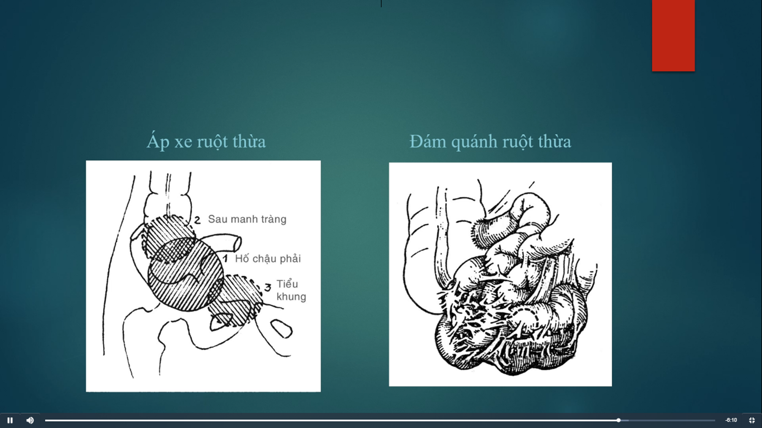
CÁC THỂ LÂM SÀNG
6. Theo giai đoạn bệnh:
- Viêm phúc mạc:
VPM tức thì: thường là thể nhiễm độc ở trẻ nhỏ
VPM sau 24h: là diễn tiến tự nhiên hay gặp
VPM 2 thì: có thời gian giảm đau làm dễ nhầm lẫn bệnh lí khác.
VMN 3 thì: VRT --> áp xe RT --> áp xe vỡ gây VPM
- Đám quánh RT:
Quánh sau 4-5d, tối đa 10d, giảm dần và biến mất trước 4w
Có thể tự khỏi hoàn toàn/ viêm lại về sau/ áp xe hóa
Cần phân biệt u manh tràng/ u RT
- Áp xe RT: Sau 3-5d. Sốt cao biểu hiện nhiễm trùng + khám có khối áp xe: Khối ở HCP ghạn rõ, mật độ mềm, ko di động, ấn đau nhiều.
Notes:
Đám quánh là RT viêm đx bao bọc bởi các cơ qan bao quanh, thg gặp ở ng có sức đề kháng tốt
Áp xe là một ổ mủ có ghạn rõ rệt với xoang bụng, RT vỡ đx thành hóa bởi các cơ quan bao quanh
, Cần pb với tình trạng viêm quanh khối u manh tràng.
SA bụng và CT giúp đánh giá tình trạng ổ áp xe

Slide 26
ĐIỀU TRỊ
Viêm RT cấp → Phẫu thuật cắt bỏ RT
- Điều trị triệu chứng + bệnh lí kèm theo.
- Kháng sinh dự phòng/ điều trị.
Notes:
PT nên đx tiến hành càng sớm càng tốt, tránh trì hoãn ko cần thiết.
Nội khoa: tái phát/ biến chứng sau 1 năm 30-40%, bỏ sót u RT chiếm 0,6-0,9%--> VRT ko BC ở xa xôi, BN có nhìu nguy cơ cho cuộc mổ/ BN ko muốn mổ
Trong VRT cấp thể sung huyết có thể chỉ cần dùng 1 liều Ks dự phòng trx pthuat, với phổ roongjdieejt vi trùng gram (-), VPM VRT do VRT vỡ: làm sạch xoang phúc mạc, dẫn lưu, kháng sinh điều trị 4-7d sau phẫu thuật
Lựa chọn Ks boa phủ cả VK gram âm và vi trùng kỵ khí đường ruột.

Slide 27
Áp xe RT:
Bảo tồn bằng KS, dẫn lưu ổ áp xe qua da nếu được.
</= 4cm: KS ( X --> chọc hút/ dẫn lưu qa da)
>4-6cm: KS + chọc hút/ dẫn lưu qa da ( X --> mổ)
>/=7cm, áp xe giữa các quai ruột: mổ
Đám quánh RT:
Điều trị KS + theo dõi diễn tiến, cắt RT sau 4-6w
Nên nội soi đại tràng sau 1 tháng → tránh sót u manh tràng/ u RT
Notes:
Xu hướng điều trị trên y văn là bảo tồn băng KS...., nếu ko đáp ứng hoặc quá lớn mới mổ

Slide 28
PHẪU THUẬT CẮT RT
 | Mổ nội soi | Mổ mở
Ưu điểm | Ít xâm hại: ít đau, phục hồi nhanh Thám sát rộng Ít biến chứng nhiễm trùng vết mổ, dính ruột sau mổ | Có thể dùng trong các trường hợp VRT có biến chứng, trường hợp chống chỉ định mổ nội soi.
Nhược điểm | Cần trang thiết bị và phẫu thuật viên được huấn luyện. Giá thành cao. | Thời gian nằm viện , phục hồi lâu Nguy cơ biến chứng nhiễm trùng vết mổ, dính ruột sau mổ cao hơn.
Notes:
CCĐ nội soi: sock nhiễm trùng, suy hô hấp nặng, COPD, suy tim sung huyết
BC VRT: viêm phúc mạc toàn thể nặng, bụng chướng hơi nhiều, giả mạc lan tỏa, RT bị dính khó bộc lộ.

Slide 29
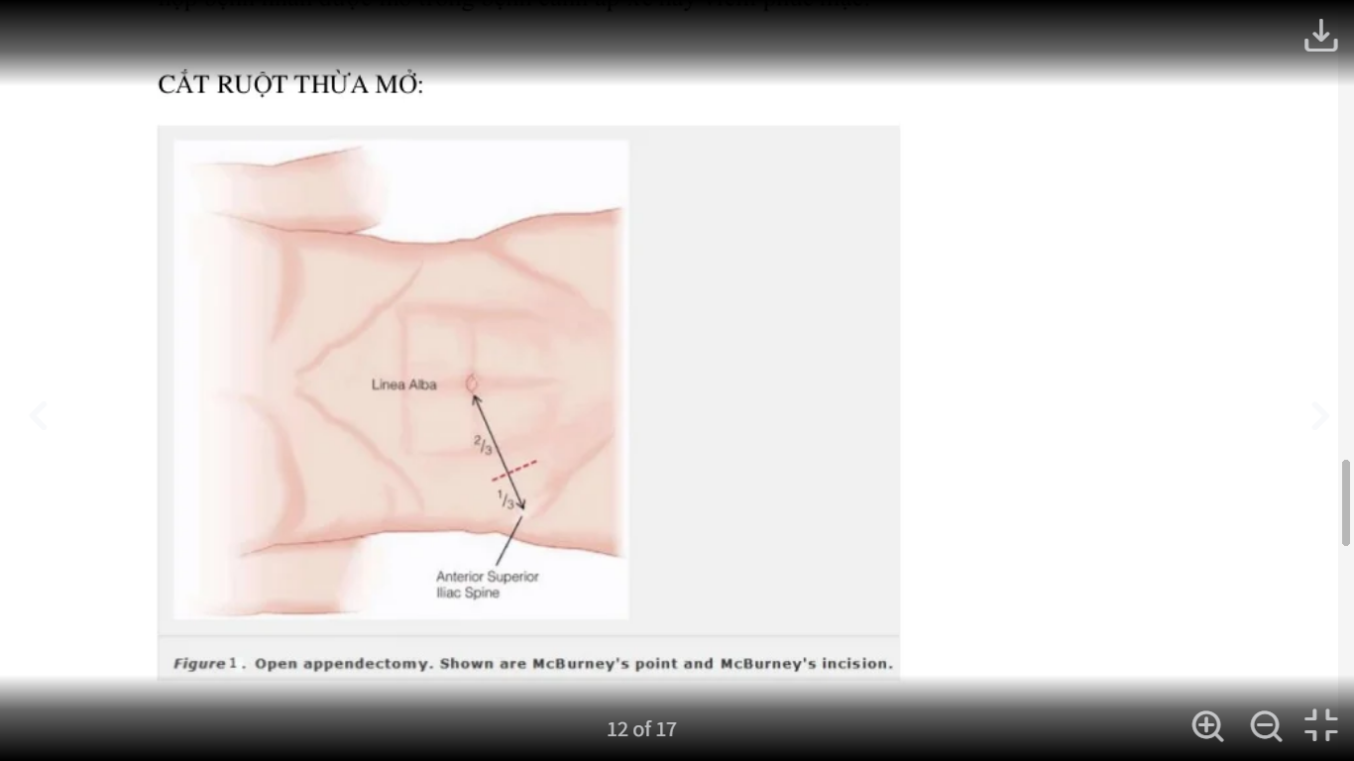
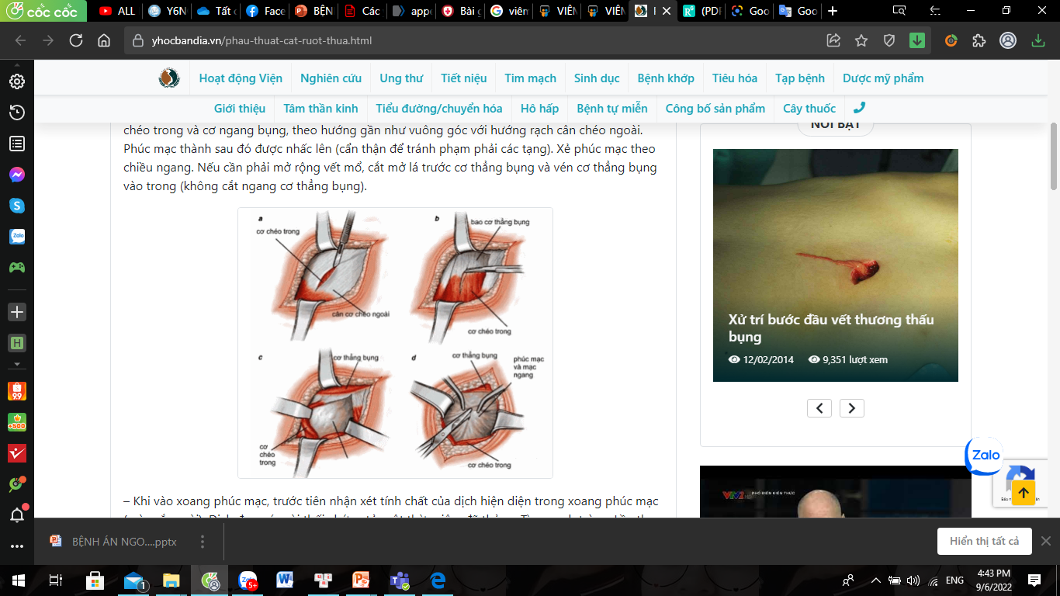
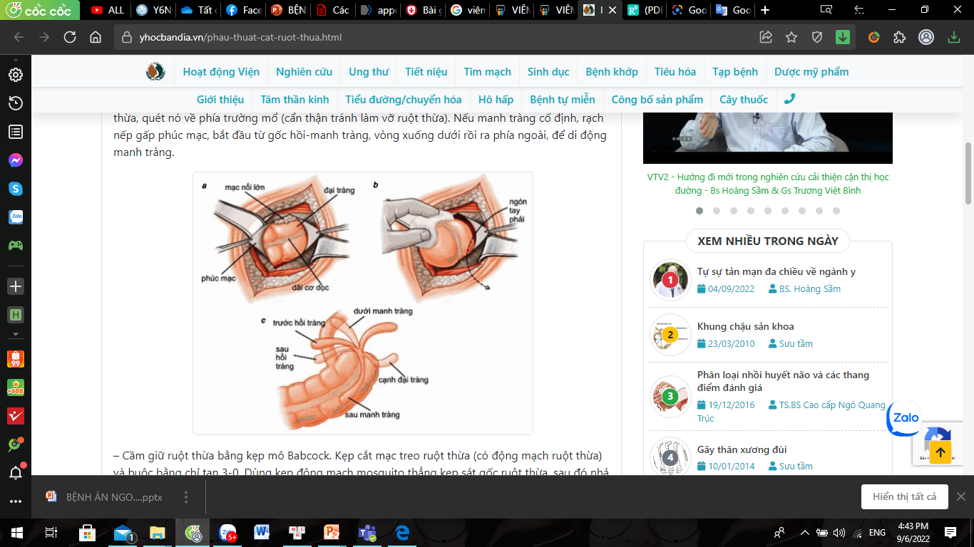
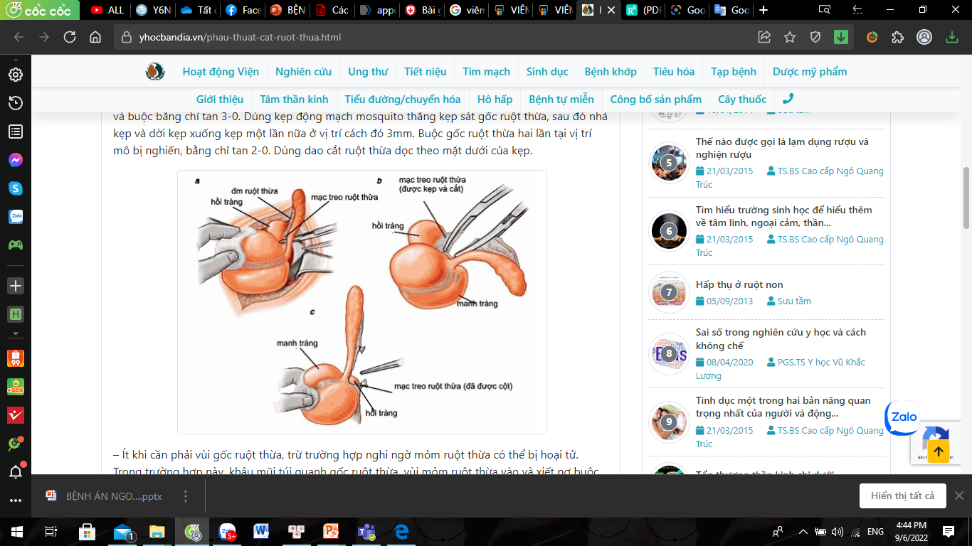
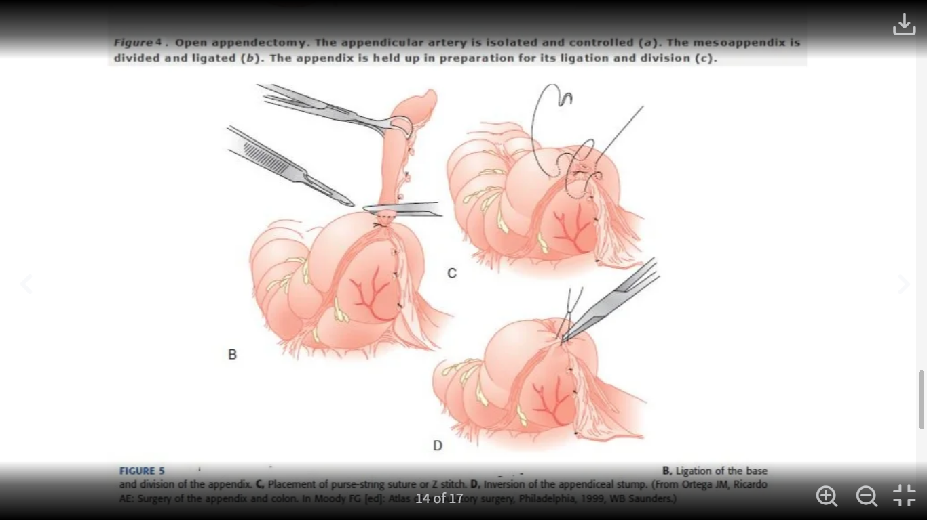
Notes:
Sau khi BN đx gây mê và thực hiện các thao tác chuẩn bị, rạch da theo đường chéo vuông góc với đường Mc Burney: tiếp cận bộ lộ RT dễ, nhanh, ít xâm lấn, an toàn. Lanz, ROcky-Davis... <ở thành bụngBộc lộ các lớp mỡ, cân, cơ, phúc mạc. Khi vào xoang phúc mạc, đánh giá sựu hiện diện của dịch trong xong pm, bộ lộ RT lần theo các dải cơ dọc của manh tràng, tìm nơi hội tụ 3 dải cơ dọc là vị trí của RT.
Kẹp cắt mạc treo RT, cột và cắt gốc RT → khâu vùi gốc RT.
Lau rửa bụng, dẫn lưu nếu cần
Đóng thành bụng

Slide 30
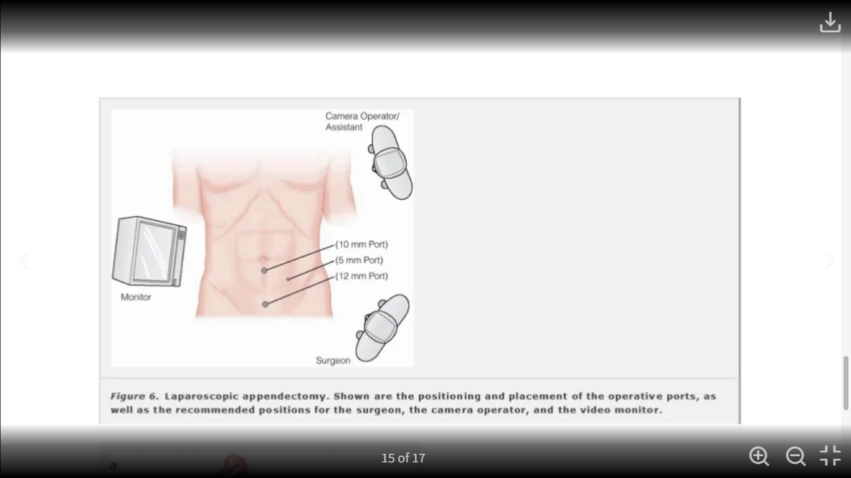
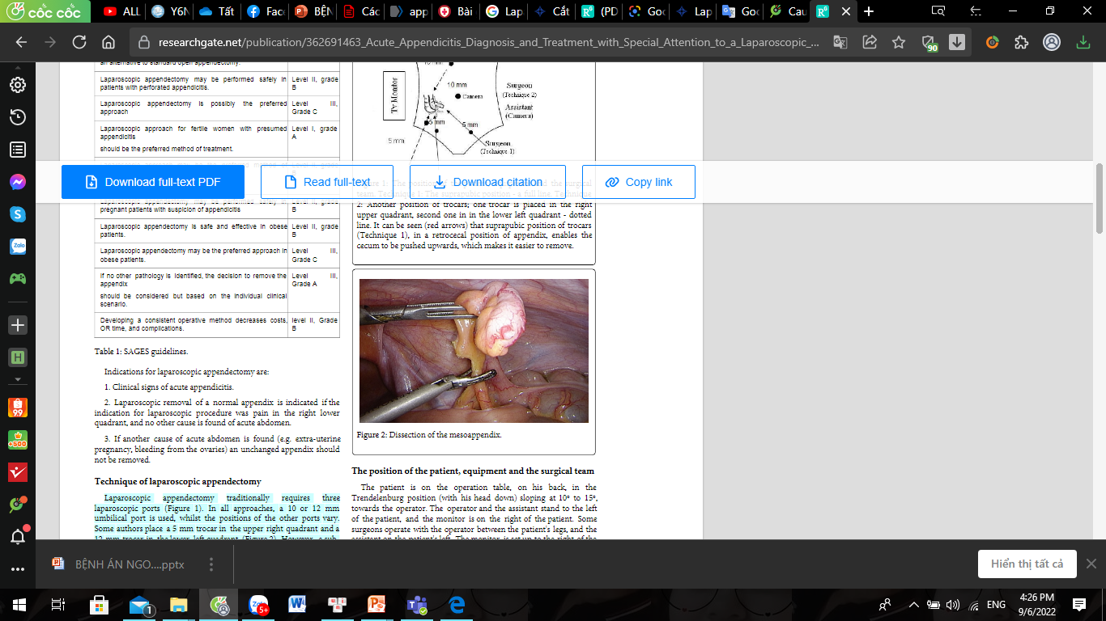
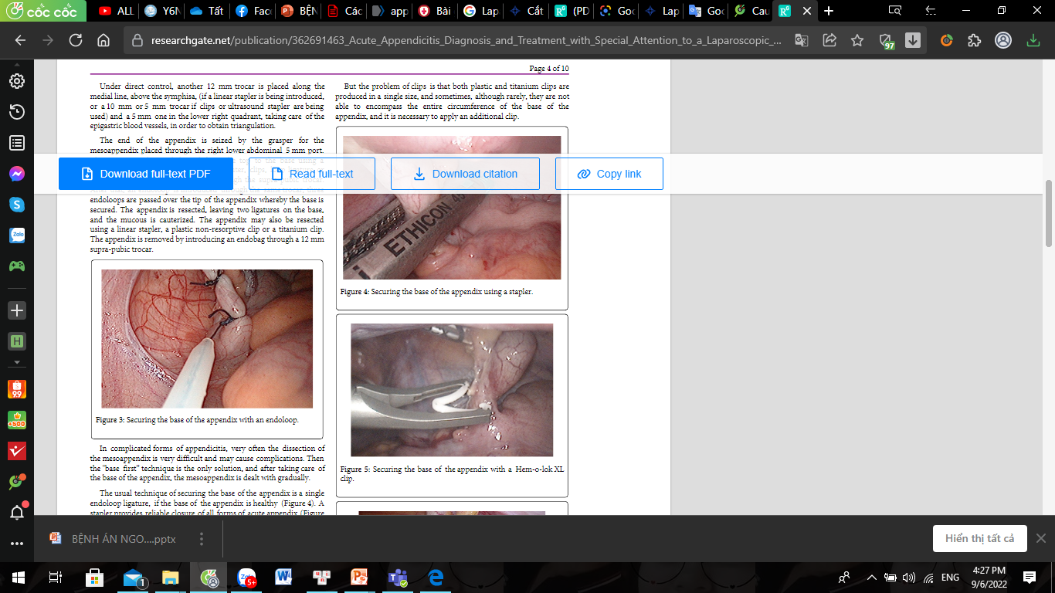
Notes:
Đặt 1 trocal ở rốn/ dưới rốn, bơm CO2 tạo phẫu trường và camera quan sát. Đặt 2 trocal còn lại, 1 HC (T), 1 ở hạ vị hoặc HC (P) để đưa dụng cụ vào.
Đánh giá tình trạng ổ bụng. Bộc lộ RT→ Cắt mạc treo RT → Cột gốc RT hoặc dùng kepk kepk gốc RT → Cắt và đưa RT ra ngoài qua lỗ trocal.
Làm sạch ổ bụng. Đống lỗ trocal

Slide 31
BIẾN CHỨNG SAU MỔ
Nhiễm khuẩn vết mổ
Biến chứng liên quan lỗ trocar: nhiễm khuẩn, chảy máu, thoát vị
Tổn thương tạng
Chảy máu trong ổ bụng
Áp xe tồn lưu
Tắc ruột sau mổ
Xì mỏm RT
Notes:
Nhiễm khuẩn vết mổ là BC thường gặp nhất của mổ mở, chiếm <5% trong mổ mở khi VRT chưa vỡ + KS dự phòng, tỷ lệ rất hiếm trong mổ nội soi
Chảy máu trong ổ bụng: thường là lỗi kĩ thuật khi xử lí ĐM RT
Xì mỏm RT: do tụt chỉ, bung clip gây xì mỏm RT sớm sau mổ, đưa đến bệnh cảnh viêm pm hậu phẫu, phải mổ lại, có khi xảy ra muộn gây áp xe tồn lưu trong bụng hay gây rò manh tràng
Áp xe tồn lưu thường do ko làm sạch khoang phúc mạc, thường gặp ở mổ nội soi hơn mổ mở→ đánh gia kthuoc vị trí áp xe để KS phổ rộng kị khí 1-2w nếu vị trí nhỏ/ khó dẫn lưu hoặc dẫn lưu qua da hoặc mổ dể dẫn lưu, nếu do rò thì mổ lại do là rò ống tiêu hoá.
Tắc ruột sau mổ thường do ko làm sạch khoang pm, để tránh thì cần làm sạch khoang pm và khuyến khích BN vận động sau mổ.

Slide 32
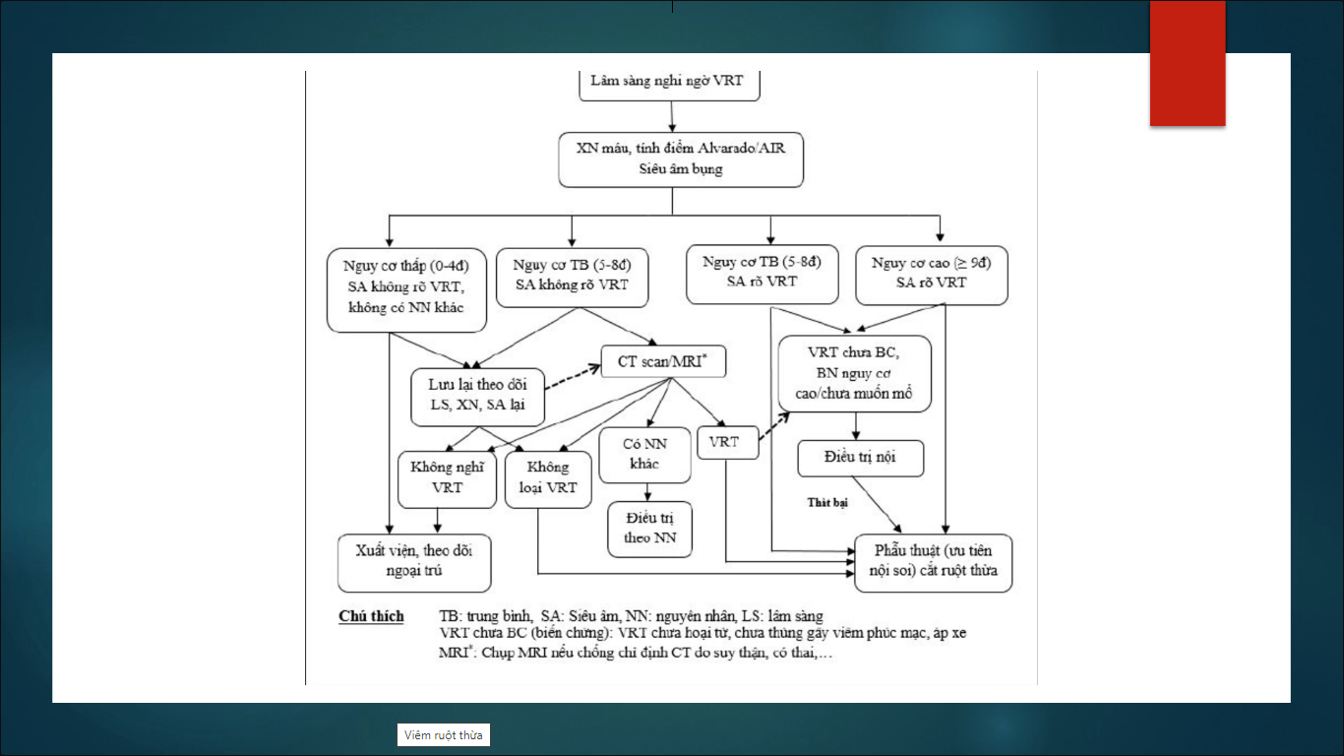

Slide 33
CA LÂM SÀNG
BN Lê Văn C., 30t
Nhập khoa cấp cứu lúc 20h 7/9/2022
Lý do nhập viện: đau bụng ¼ dưới P.
Notes:
CN xây dựng, Bình Chánh

Slide 34
BỆNH SỬ:
- Cách NV 16h (4h): đau quanh rốn, âm ỉ, mức độ nhẹ.
- Cách VN 9h (11h): đau chuyển ¼ dưới phải, đau liên tục, tăng dần + Buồn nôn, không nôn
Đau không liên quan ăn uống, không tư thế giảm đau, không sử dụng thuốc.
- BN chán ăn, không sốt, tiêu phân vàng lỏng 1 lần, tiểu vàng trong không gắt buốt.
- Đau tăng dần, mức độ trung bình --> Cấp cứu BVNDGD (20h)

Slide 35
TIỀN CĂN
Không cơn đau tương tự trước đây.
Không ghi nhận tiền căn bệnh lý tiêu hóa, tiết niệu, gan mật, ác tính, bệnh lý nội ngoại khoa khác.
Không tiền căn dị ứng.
Thuốc lá 15 gói.năm, rượu bia ít.
Chưa ghi nhận tiền căn gia đình có bệnh lí đường tiêu hóa, ác tính, di truyền.
Notes:
BN khám tổng quát 5 năm trước

Slide 36
KHÁM
Tỉnh, tiếp xúc tốt, thể trạng trung bình
Sinh hiệu: M 90, HA 140/80, NT 18, T 37º , da niêm hồng, môi không khô, lưỡi sạch, hạch ngoại vi không sờ chạm.
Tim đều 90 lần/p, không âm thổi.
Rì rào phế nang êm dịu 2 phế trường, không rale.

Slide 37
KHÁM
Bụng cân đối, không sẹo mổ cũ, di động đều theo nhịp thở.
Âm ruột 8 lần/phút
Gõ vang quanh rốn
Bụng mềm, ấn đau ¼ dưới (P), Mc Burney (+), phản ứng dội (-).

Slide 38
Tóm tắt
BN nam, 30 tuổi, nhập viện vì đau ¼ dưới phải, giờ thứ 16
TCCN:
Đau bụng đột ngột kiểu chuyển thượng vị sang ¼ dưới phải sau 7h, đau liên tục, tăng dần, không yếu tố tăng giảm.
Chán ăn, buồn nôn, tiêu phân lỏng
Không sốt
TCTT:
- Ấn đau ¼ dưới phải, Mc Burney (+)
Phản ứng dội (-)

Slide 39
Đặt vấn đề
1. Đau ¼ dưới phải

Slide 40
CHẨN ĐOÁN:
Chẩn đoán sơ bộ: Viêm ruột thừa chưa biến chứng
Chẩn đoán phân biệt: Viêm túi thừa đại tràng (P), viêm manh tràng

Slide 41
Biện luận
BN 30 tuổi, đau bụng kiểu đau chuyển từ thượng vị xuống ¼ dưới phải sau 7h, đau liên tục, mức độ tăng dần, kèm chán ăn, buồn nôn, khám ấn đau hố chậu1/4 dưới phải, Mc Burney (+). Theo thang điểm Alvaradol về lâm sàng: 5 điểm là nguy cơ VRT mức độ trung bình --> nghĩ nhiều VRT cấp.
BN không sốt, tổng trạng sinh hiệu ổn, khám bụng mềm, phản ứng dội (-) → chưa viêm phúc mạc

Slide 42
Thang điểm Alvaradol: 5đ
Đặc tính | Điểm
Đau di chuyển (đến bụng dưới phải) | 1
Chán ăn | 1
Buồn nôn/ Nôn | 1
Ấn đau bụng dưới phải | 2
Có phản ứng dội | 1
Sốt | 1
Bạch cầu tăng | 2
Công thức bạch cầu chuyển trái | 1

Slide 43
BN đau bụng ¼ dưới phải không loại trừ viêm túi thừa đại tràng P, tuy nhiên BN 30 tuổi, triệu chứng đau kiểu di chuyển nên ít nghĩ viêm túi thừa hơn.
BN đau bụng ¼ dưới P mức độ nhẹ đến trung bình, có triệu chứng rối loạn tiêu hóa như chán ăn, buồn nôn, tiêu phân lỏng, không loại trừ viêm manh tràng.

Slide 44
CẬN LÂM SÀNG
Công thức máu
CRP
Siêu âm bụng

Slide 45
KẾT QUẢ CẬN LÂM SÀNG:
Công thức máu:
BC: 6.37 k/ul
Neutrophil: 55.9%
HC, TC trong giá trị bình thường
CRP âm tính

Slide 46
Siêu âm bụng
Gan và hệ mật:
Gan không to, bờ đều, nhu mô echo dày sáng, giảm âm vùng sâu
Đường mật trong và ngoài gan không dãn
Túi mật hạn chế khảo sát
Thận: không sỏi, không ứ nước
Bàng quang: thành không dày, không sỏi
Tiền liệt tuyến: không to, đồng nhất
Ruột thừa ở hố chậu (P), đường kính d= 14mm, thâm nhiễm mô mỡ và tụ dịch xung quanh. Lòng ruột thừa không thấy sỏi phân.
Không dịch ổ bụng
Notes:
Không dịch ổ bụng

Slide 47
Chẩn đoán xác định: VRT chưa biến chứng /ĐTĐ2

Slide 48
Điều trị:
Ceftriaxon 1g/10ml 1 lọ pha 10ml nước cất (TMC) 2-4p
NaCl 0.9% 500ml 1 chai (TTM) XXX g/p
Xét nghiệm tiền phẫu: ECG, TPTNT, Ion đồ, AST, ALT, Creatinin, Albumin, Glucose, PT, aPTT, X quang ngực thẳng
Phẫu thuật nội soi cắt RT
Biến chứng sau phẫu thuật: chảy máu, tụ dịch, áp xe RT, xì mỏm RT, tổn thương tạng,..

Slide 49
CHẨN ĐOÁN SAU PHẪU THUẬT:
Viêm RT chưa biến chứng
Notes:
RT sưng, màu đỏ sậm, thành dày mất bóng
ổ bụng sạch
Trẻ 30t, trch đau bụng theo cơ chế xuất tiết, BN đau quanh rốn lan ¼ DP sau 7h, bệnh đx chẩn đoán sớm trong 16h, chưa có biến chứng.

Slide 50
CA LÂM SÀNG
Phạm Lệ Thu Á., 55 tuổi
Nhập cấp cứu tại BV NDGD lúc 9h 10/9/2022
Nhập viện vì đau bụng ¼ dưới P
Notes:
làm kinh doanh quán cơm, nhà ở Gò Vấp

Slide 51
Bệnh sử
Cách NV 8h (1h), BN đang ngủ- đau âm ỉ bụng vùng thượng vị, đau nhẹ quặn cơn, không lan.
Cách NV 4h (5h), BN đau bụng 1/4 dưới phải liên tục, mức độ tăng dần, tăng đau khi vận động mạnh, BN uống 2 viên Panadol 500mg thì giảm đau, kèm buồn nôn, chán ăn, tiêu phân vàng lỏng 4 lần.

Slide 52
Bệnh sử
(9h) BN đau bụng ¼ dưới P nhiều, tăng khi vận động, giảm khi nằm im, uống thuốc không giảm đau + sốt --> cấp cứu tại BV NDGD.
Trong quá trình bệnh, BN tiểu vàng trong, không gắt buốt, không dịch/ máu âm đạo, tỉnh táo, không chóng mặt, khó thở, hồi hộp đánh trống ngực, không nôn.

Slide 53
Tiền căn
BN không có cơn đau tương tự trước đây.
BN không đi khám bệnh, không có tiền căn triệu chứng đường tiêu hóa, tiết niệu, bệnh lí sản phụ khoa trước đây.
Không tiền căn ngoại khoa.
PARA 2002, sinh thường, hiện đã mãn kinh
Không ghi nhận dị ứng, rượu bia, thuốc lá.
Chưa ghi nhận tiền căn gia đình có bệnh lí đường tiêu hóa, ác tính, di truyền.

Slide 54
KHÁM
Sinh hiệu M: 120, HA 100/60, NT 20, T 38.5, thể trạng trung bình. Da niêm hồng, chi ấm, hạch ngoại biên không sờ chạm.
Ngực: Tim đều 120 lần/p, ko âm thổi, phổi: rì rào phế nang êm dịu, đều 2 bên, ko rale.
Bụng: cân đối, ít đi động theo nhịp thở, không sẹo mổ cũ
Âm ruột 4 lần/phút
Ấn đau ¼ dưới phải, đề kháng (+) ¼ dưới phải.
Các cơ quan khác chưa ghi nhận bất thường.
Notes:
SIRS
+ Sốt > 38 độ C hoặc < 36 độ C.
+ Nhịp tim > 90 nhịp/phút.
+ Nhịp thở > 20 nhịp/phút hoặc PaCO2 < 32 mmHg.
+ Bạch cầu máu > 12.000/mL hoặc < 4.000/mL hoặc > 10% tế bào non ở máu ngoại vi.

Slide 55
Tóm tắt bệnh án:
BN nữ, 55 tuổi, nhập viện vì đau bụng ¼ dưới phải giờ thứ 8:
- TCCN: đau bụng thượng vị chuyển ¼ dưới phải, tăng dần, kèm sốt, chán ăn, buồn nôn, tiêu phân lỏng 4 lần.
- TCTT: Nhịp tim nhanh, Sốt 38,5⁰ C, ấn đau ¼ bụng dưới P, đề kháng (+) ¼ dưới phải.

Slide 56
ĐẶT VẤN ĐỀ:
1. Đau hố chậu P
2. Hội chứng viêm phúc mạc

Slide 57
CHẨN ĐOÁN:
Chẩn đoán sơ bộ: viêm RT biến chứng viêm phúc mạc
Chẩn đoán phân biệt:
Viêm túi thừa đại tràng P biến chứng VPM
U buồng trứng xoắn biến chứng VPM

Slide 58
Biện luận:
BN đau bụng cấp, thượng vị chuyển ¼ dưới P, đau liên tục, tăng dần, kèm chán ăn, buồn nôn, và sốt, khám ấn đau ¼ dưới P + theo thang điểm Alvaradol 7đ nguy cơ VRT trung bình --> nghĩ nhiều VRT.
BN sốt 38,5 độ, thở nhanh, ấn đau ¼ dưới P, đề kháng (+) ¼ dưới P --> biến chứng VPM khu trú ¼ dưới P.

Slide 59
Đặc tính | Điểm
Đau di chuyển (đến bụng dưới phải) | 1
Chán ăn | 1
Buồn nôn/ Nôn | 1
Ấn đau bụng dưới phải | 2
Có phản ứng dội | 1
Sốt | 1
Bạch cầu tăng | 2
Công thức bạch cầu chuyển trái | 1

Slide 60
Biện luận:
BN 55 tuổi, đau bụng ¼ dưới P biến chứng VPM, không loại trừ viêm túi thừa đại tràng P thủng gây VPM, tuy nhiên BN có kiểu đau di chuyển, diễn tiến nhanh đến VPM trong 7h nên ít nghĩ hơn.
BN nữ, đau bụng cấp ¼ dưới P, không loại trừ u buông trứng xoắn.

Slide 61
ĐỀ NGHỊ CẬN LÂM SÀNG
Công thức máu
CRP
Siêu âm bụng

Slide 62
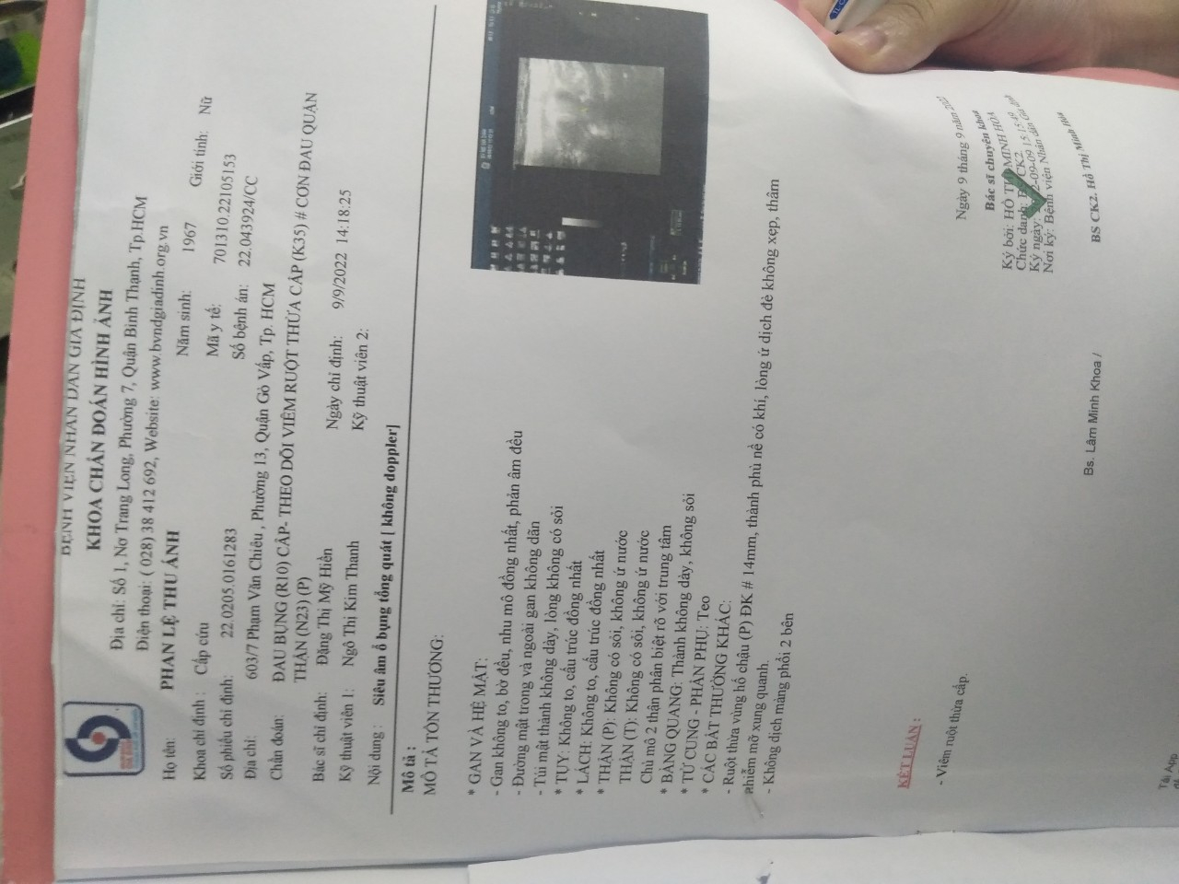
Kết quả cận lâm sàng:
BC: 12,85 k/ul
Neu: 90,5%
CRP: 135,98 mg/l
Siêu âm bụng: RT vùng HCP d#14mm, thành phù nề có khí, lòng ứ dịch đè không xẹp, thâm nhiễm mỡ xung quanh.
Notes:
Độ nhạy SA viêm túi thừa 85-98%
Ko gợi ý bệnh lí sản phụ khoa
Độ nhạy VPM 72%: quai ruột dãn, dịch tự do ổ bụng--> nghĩ do trong giai đoạn sớm, VPM khu trú

Slide 63
Bảng điểm Alvaradol: 10đ --> nguy cơ cao
Đặc tính | Điểm
Đau di chuyển (đến bụng dưới phải) | 1
Chán ăn | 1
Buồn nôn/ Nôn | 1
Ấn đau bụng dưới phải | 2
Có phản ứng dội | 1
Sốt | 1
Bạch cầu tăng | 2
Công thức bạch cầu chuyển trái | 1

Slide 64
Chẩn đoán xác định
Viêm RT giờ thứ 8 biến chứng viêm phúc mạc khu trú.

Slide 66
ĐIỀU TRỊ: - Phẫu thuật nội soi cắt RT
Ceftriaxon 1g/10ml 2 lọ pha 100ml NaCl 0,9% (TTM) XXX g/p
Metronidazol 0,5g 1 chai (TTM) XXX g/p
NaCl 0.9% 500ml 1 chai (TTM) XXX g/p
Xét nghiệm tiền phẫu: ECG, TPTNT, Ion đồ, AST, ALT, Creatinin, Albumin, Glucose, PT, aPTT, X quang ngực thẳng

Slide 67
ĐIỀU TRỊ: - Phẫu thuật nội soi cắt RT
Nguy cơ biến chứng phẫu thuật:
ruột thừa vỡ, tụ dịch, chảy máu, nhiễm khuẩn lỗ trocar, tổn thương tạng.
Kháng sinh điều trị sau phẫu thuật 4-7d

Slide 68
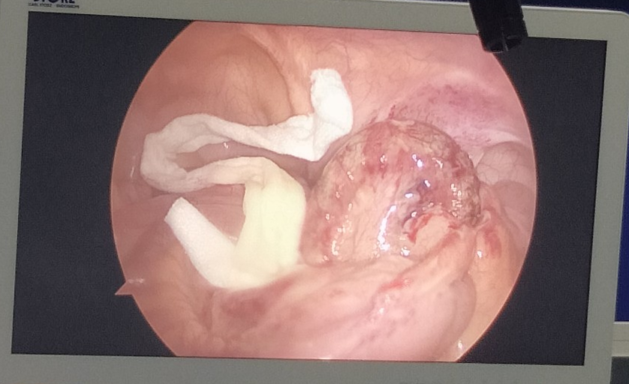
Chẩn đoán sau mổ: VRT biến chứng viêm phúc mạc khu trú
Notes:
RT sưng to, màu đỏ thẵm, thành dày mất bóng
Thành RT có những ổ mủ nhỏ, niêm mạc bị loét nhiều chỗ, lòng chưa mủ hôi, ổ bụng có dịch xuất tiết
Ổ bụng xung quang ruột thừa có dịch đục lượng ít, có vài giả mạc (mảng mủ đục bám vào
BN 55 tuổi, khởi phát đau thg vị với cơn đau quặn cơn, chuyển ¼ DP trong 4h, nghĩ nhiều là cơ chế tắc nghẽn với diễn tiến nhanh trong 8h đến VPM khu trú

Slide 69


